Slide 1
.NET Jump Start
Hands-on-Workshop

Slide 2
Kursinhalte
.NET Jump Start
Tag 1 | 01 | Überblick
 | 02 | Vorbereitung und Projektsetup
 | 03 | Datenmodellierung und -abfrage mit dem Entity Framework
 | 04 | Aufbau einer Webapplikation mit ASP.NET MVC
Tag 2 | 05 | Entwicklung einer Schnittstelle mit ASP.NET Web API
 | 06 | Entwicklung einer App für die universelle Windows Plattform

Slide 3
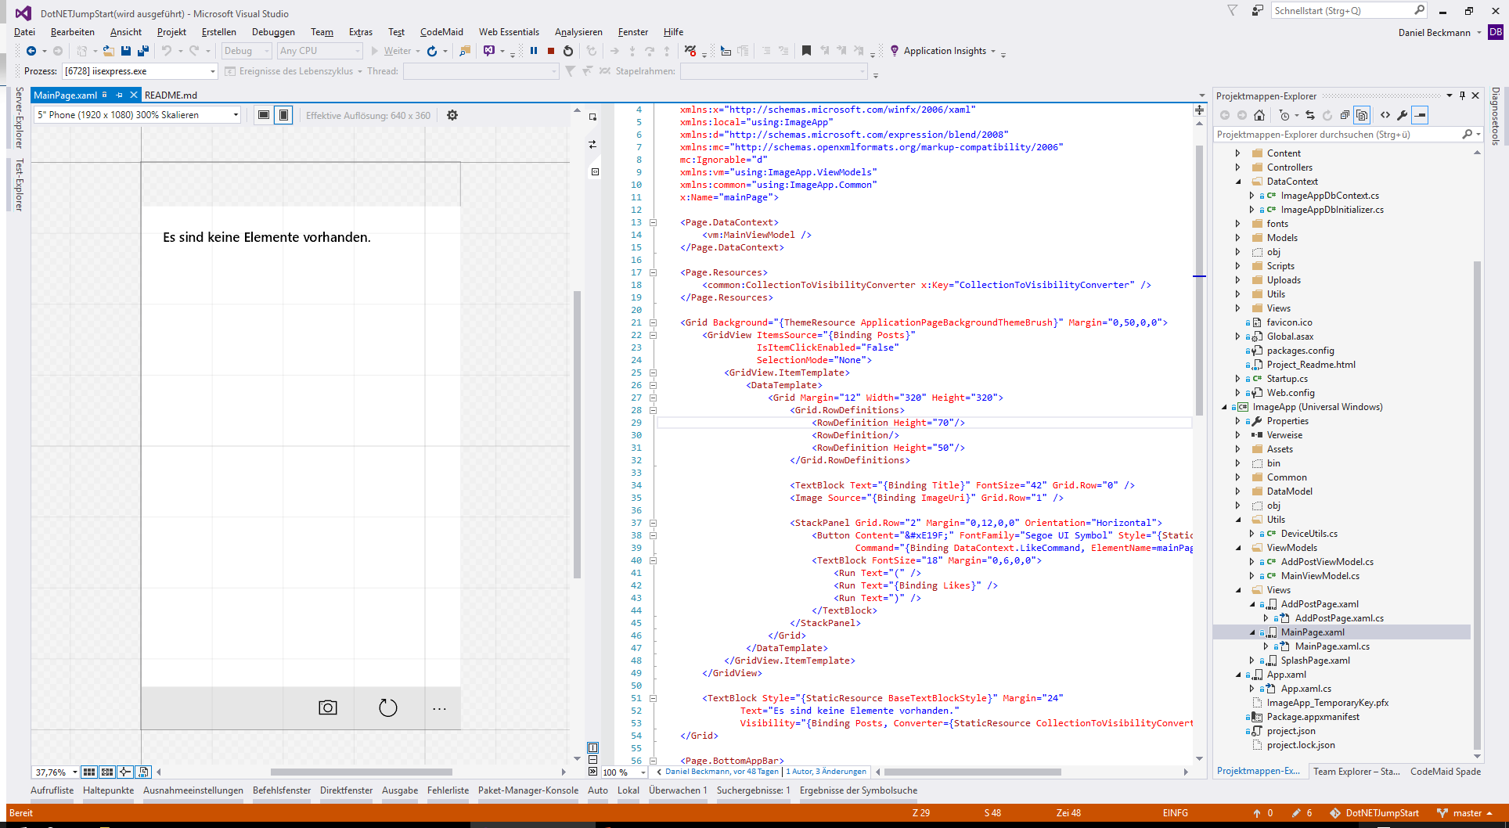
06 | Entwicklung einer App für die universelle Windows Plattform

Slide 4
Agenda
Universelle Windows Plattform
Exkurs: Xamarin
Projektsetup und Erstellung der Views
Entwickeln mit dem MVVM-Entwurfsmuster (Model-View-ViewModel)
Anbindung der API über Services
Windows APIs: FileOpenPicker
Zusammenfassung, Feedbackrunde

Slide 5
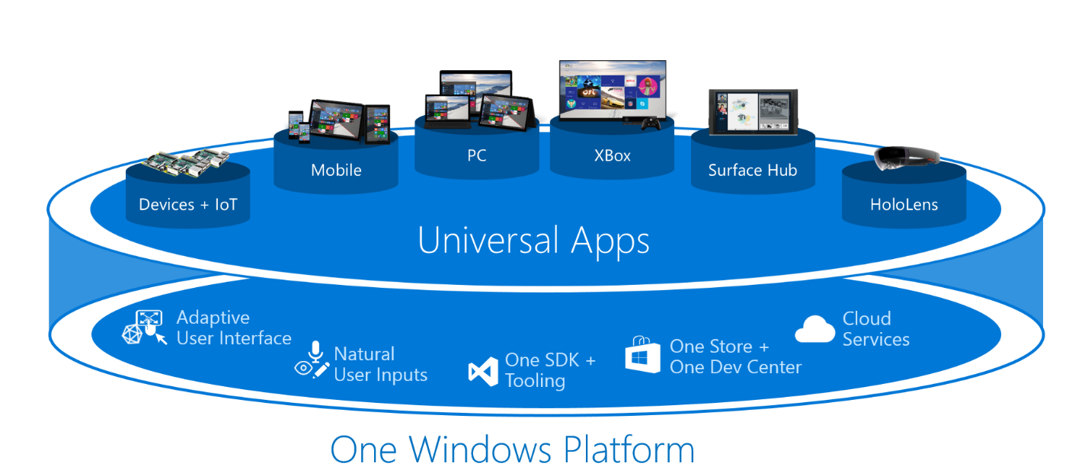
1. Universelle Windows Plattform
Durch Windows 10 entsteht eine gemeinsame Plattform
Gleiche App auf allen Plattformen nutzbar
1 Milliarde Geräte
Quelle: Microsoft
Notes:
Marktanteil Windows Phone 2,7% 2014 (laut IDC)

Slide 6
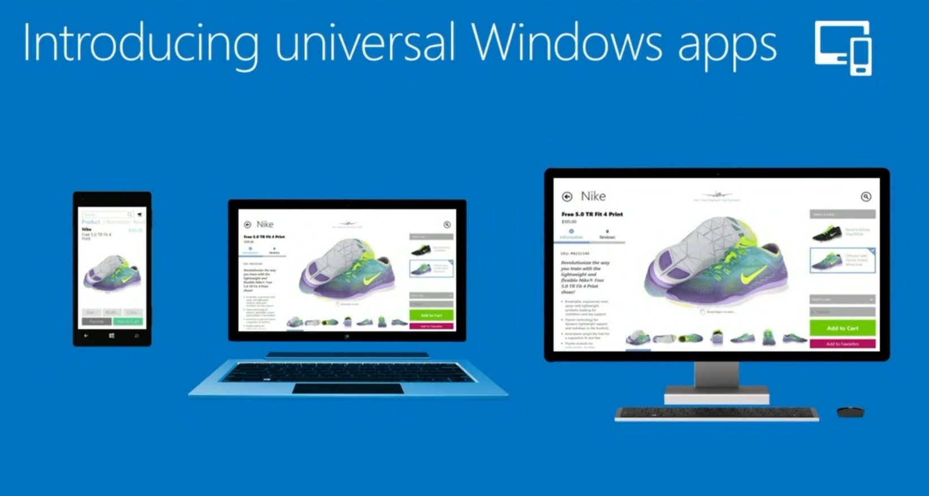

Slide 7
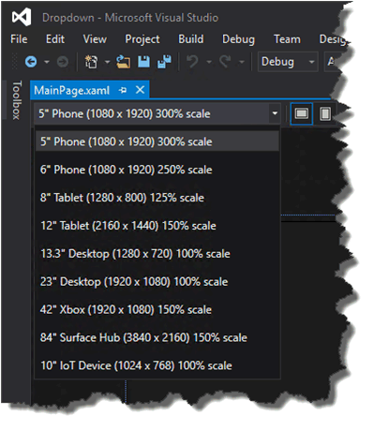
1. Universelle Windows Plattform
Geschäftslogik wird nur einmal implementiert
APIs jeder Plattform nutzbar
Adaptives UI (vgl. Media Queries in CSS)
Sehr gute Unterstützung durch Visual Studio
Emulator
Design Time
Quelle: Microsoft

Slide 8


2. Exkurs: Xamarin
iOS
iOS C# UI
Android C# UI
Windows C# UI
Geteilte C# Businesslogik
Geteilte C# Codebasis – 100% Zugriff auf native APIs – hohe Performance
Notes:
Marktanteil Windows Phone 2,7% 2014 (laut IDC)

Slide 9
3. Projektsetup und Erstellung der Views
Projekttypen / Projektaufbau in Visual Studio
Windows Phone Projekt
XAML
Views
Gültiges XML
XML-Namensräume
Elemente / Attribute
Hands-On
Ein Visual Studio Projekt für Windows Phone erstellen
Eine Entwicklerlizenz beantragen
Die Hauptseite der App mit XAML erstellen
Die In-App-Navigation einrichten
Notes:
Projekttypen
Neue View
XAML Demos – Grid mit Rows, Cols, Buttons, Margins, EventHandler
Pivot

Slide 10
HANDS-ON
06/01 Projekteinrichtung und Views

Slide 11
4. Entwickeln mit dem MVVM-Entwurfsmuster (Model-View-ViewModel)
5.1 MVVM-Entwurfsmuster
5.2 Datenbindung
5.3 Datenkonvertierung mittels IValueConverter
5.4 Befehle mit ICommand
5.5 Hands-On
Notes:
Separierung von UI / Business- / Datenlogik
UI kann ausgetauscht werden (Windows App -> WPF, …)
Unit Testing
Weniger UI code

Slide 12
4.1 MVVM-Entwurfsmuster
Model-View-ViewModel
Model = Daten
View = Benutzeroberfläche (UI)
ViewModel (VM)
Daten werden im VM gehalten und auf der Benutzeroberfläche angezeigt (Datenbindung)
Verwendet Services um Daten abzurufen
Beinhaltet auch Geschäftslogik für Commands von der View
View
Datenbindung
Befehle
ViewModel
Datenänderung
Notifikationen
Model
Notes:
Separierung von UI / Business- / Datenlogik
UI kann ausgetauscht werden (Windows App -> WPF, …)
Unit Testing
Weniger UI code

Slide 13
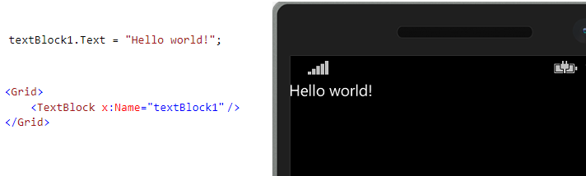
4.2 Ohne Datenbindung
Einfachster Weg, um Daten auf der UI anzuzeigen/abzurufen:
Schnell unübersichtlich
Fehleranfällig
Enge Kopplung/View kann schwer ausgetauscht werden
textBox1.Text = "Hello world";

Slide 14
4.2 Datenbindung
Datenbindung über XAML
Bindung der View an eine Datenquelle (DataContext)
UI-Elemente erhalten Werte automatisch aus dem ViewModel
Öffentliche Eigenschaften im ViewModel
Ändert sich der Wert im VM, wird UI automatisch aktualisiert (One Way Binding)
Veränderung durch den Benutzer auf der UI kann automatisch ins ViewModel übertragen werden (Two Way Binding)
Notes:
Separierung von UI / Business- / Datenlogik
UI kann ausgetauscht werden (Windows App -> WPF, …)
Unit Testing
Weniger UI code
- Demo –
INotifyPropertyChanged – in Common Ordner
One Way, Two Way Bindings

Slide 15
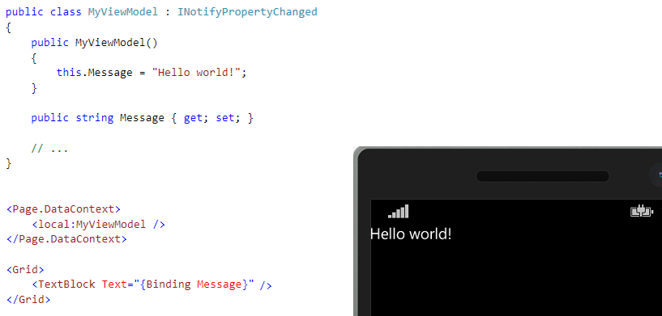
4.3 Datenbindung Code Snippet

Slide 16
4.3 Datenkonvertierung mittels IValueConverter
Werte und Typen während der Datenbindung verändern
Boolean (true/false) -> Visibility (Visible/Collapsed)
Collection (no items/items) -> Visibility (Visible/Collapsed)
Interface: IValueConverter
Convert
ConvertBack
Notes:
- Demo mit einigen Konvertern + Alternative ohne Konverter -

Slide 17
4.3 Datenkonvertierung Code Snippet
C#:
public interface IValueConverter{
object Convert(object value, Type targetType, object parameter, string language)
object ConvertBack(object value, Type targetType, object parameter, string language)
}
Xaml:
<TextBlock
Text="Es sind keine Elemente vorhanden."
Visibility="{
Binding Posts,
Converter={StaticResource CollectionToVisibilityConverter}, ConverterParameter=1
}„
/>

Slide 18
4.4 Befehle mit ICommand
Werden von UI-Elementen bei bestimmten Aktionen aufgerufen (Click, …)
Werden im ViewModel definiert und implementiert
Ziel MVVM: So wenig wie möglich Geschäftslogik in der Code-Behind Datei
Im Bestfall nur View-spezifische Logik
Interface: ICommand
Execute
CanExecute
CanExecuteChanged
Notes:
- Demo mit DelegateCommand -

Slide 19
4.3 ICommand Code Snippet
C#:
public class AddPostViewModel{
public DelegateCommand PickFileCommand { get; set; }
public AddPostViewModel(){
this.PickFileCommand = new DelegateCommand(this.PickImage);
}
}
Xaml:
<Button Content="Bild wählen" Command="{Binding PickFileCommand}"/>

Slide 20
4.5 Hands-On
Ziele:
Das Datenmodell der API einbinden
Das ViewModel für die Hauptseite erstellen
Die Datenbindung einrichten
Einen IValueConverter verwenden
Commands verwenden

Slide 21
HANDS-ON
06/02 MVVM Grundlagen

Slide 22

5. Anbindung der API über Services
RestSharp zur einfachen Kommunikation mit der Web API
Posts abrufen
Hands-On (später):
RestSharp kennenlernen
Die API anbinden um Posts abzurufen
Die Like-Funktion verwenden

Slide 23
6. Windows APIs: FileOpenPicker
Windows APIs
Der FileOpenPicker
Services zum Hinzufügen eines neuen Posts
Bild an API senden (Rückgabe image-id)
Neuen Post erzeugen
Hands-On
Den FileOpenPicker kennenlernen
Ein Bild vom Mobilgerät auf der API veröffentlichen
Ein neues Posting auf der API erstellen

Slide 24
HANDS-ONs
06/03 Integration von APIs
06/04 FileOpenPicker

Slide 25
7. Zusammenfassung
App einmal entwickeln – auf allen Windows-Plattformen nutzen
XAML
MVVM-Entwurfsmuster
Deployment

Slide 26



Abschluss und Feedbackrunde
Kontakt:
Constantin Petsch
constantin.petsch@acando.de
Sadeq Abu Hantash sadeq.abu.hantash@acando.de
Florian Sibinger
florian.sibinger@acando.de

